Slide 1
Einführen eines Dashboards zur Steigerung der Natural C Code-Qualität
2. Statusmeeting (Praxisphase 3, SS 25)
Sandra Gräf | Fachbetreuer: Marcus Schütz

Slide 2
Agenda
Projektplan - aktueller Stand
Bachelorthesis - Anhand des Exposés
      Ziel der Arbeit
      Methodik
      Vorläufiges Inhaltsverzeichnis
      Vorläufiger Titel

Slide 3
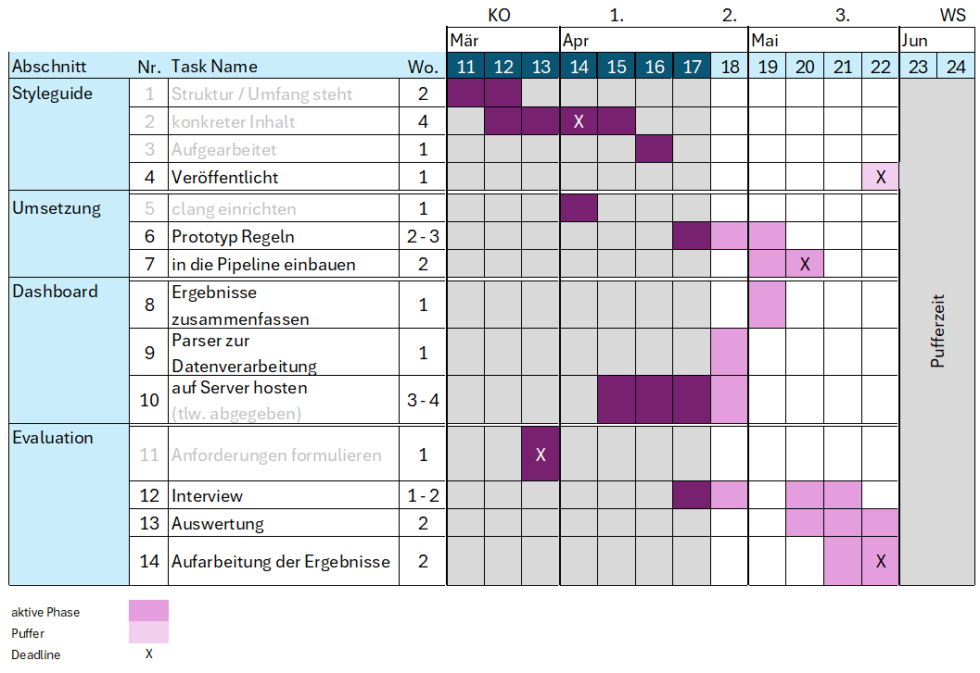
Projektplan – aktueller Stand
Erstellt mit Excel
Notes:
Zeitlicher Verzug bedingt durch:
- Abhängigkeiten von Kollegen
- Unterschätzter Aufwand

Slide 4
Bachelorthesis
Anhand des Exposés
Notes:
Eine Grundlage schaffen, um die Code-Qualität des Natural-Codes zu verbessern und besser warten zu können
-> C / C++
Bisheriger Testpool im Dashboard anzeigbar
- > Zusammenfassung der Tests
-> Aufbau des Dashboards – Prototyp / Proof-of-Concept

Slide 5
Ziel der Arbeit
Analyse der Effizienzsteigerung des täglichen Testpoolmonitorings
      unter Einführung eines Dashboards als Ergebnisanzeige
      Vergleich der bisherigen und neuen Lösung
Bewertung des Dashboards:
      Evaluation der technischen Anforderungen
      → Bsp.: sind alle Tests verfügbar, wie effizient ist die neue Lösung im Vergleich zur Alten?
      Validierung der Umsetzung (Qualität)
      → Bsp.: wie hoch ist die Nutzerzufriedenheit? Wie ist das Nutzererlebnis (User-Experience)? Gibt es Verbesserungswünsche, Kritik oder eine vollständige Ablehnung der neuen Lösung?

Slide 6
Methodik
Literaturrecherche
Daten-/Prozessanalyse
Anforderungs- und Erwartungsanalyse
Dashboard
      Modellentwicklung / Konzeption
      Umsetzung des Konzepts
Evaluation der Lösung
Validierung der Lösung mittels Interviews
      Analyse möglicher Ergebnisse und gewünschter Metriken
      Literaturrecherche zur Erstellung der Fragen
      Durchführung
      Auswertung

Slide 7
Vorläufiges Inhaltsverzeichnis
Einleitung
Stand der Forschung
Problemstellung und Zielsetzung
Methodik
  Evaluation des Dashboard-Tools
  Konzeption und Erstellung des Dashboards
  Aufbau und Erstellung des Fragenkatalogs für das Interview
Entwicklung des Grafana Dashboards
  Evaluation verschiedener Tools
  Aufbau und Inhalt
Ergebnisse
  Evaluation der technischen Anforderungen
  Auswertung des Interviews
Diskussion
Fazit und Ausblick

Slide 8
Vorläufiger Titel
Analyse der Effizienzsteigerung bei Einführung eines Dashboards in den Legacy-Testpoolmonitoring-Prozess

